Slide 1
中央苏区红色金融实践与启示
古田干部学院
中共龙岩市委党校
贾燕

Slide 2
目录
一
中央苏区金融实践的背景
二
中央苏区红色金融实践
三
中央苏区金融实践的成效
四
中央苏区金融实践的启示

Slide 3
一、中央苏区金融实践的 背景
Notes:
人的正确思想是从哪里来的？是从天上掉下来的吗？不是。是自己头脑里固有的吗？不是。人的正确思想，只能从社会实践中来，只能从生产斗争、阶级斗争和科学实验这三项实践中来。

Slide 4
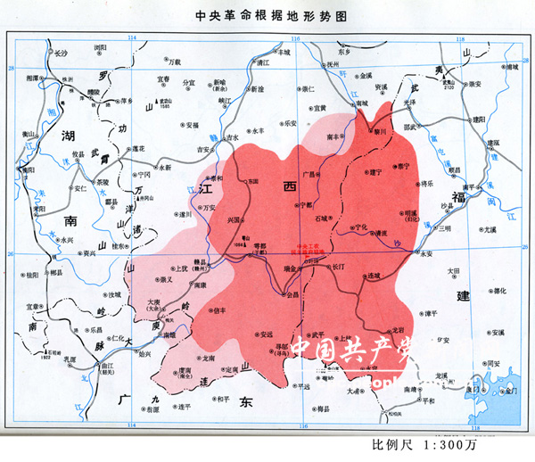
中央苏区的形成

Slide 5
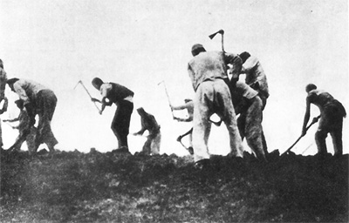
中央苏区的经济概况
穷

Slide 6
中央苏区开展金融工作的必要性
1
高利贷猖獗
支援革命战争、 巩固政权的需要
为什么？
2
3
金融秩序混乱不堪

Slide 7
二、中央苏区红色金融实践
Notes:
人的正确思想是从哪里来的？是从天上掉下来的吗？不是。是自己头脑里固有的吗？不是。人的正确思想，只能从社会实践中来，只能从生产斗争、阶级斗争和科学实验这三项实践中来。

Slide 8
（一）建立红色金融机构
（二）建立独立货币体系
（三）积极开展各项金融业务

Slide 9
（一）建立红色金融机构
名称 | 成立时间 | 结束时间 | 银行行址 | 银行行长 | 其他
蛟洋农民银行 | 1927年冬 | 不详 | 上杭县北四区 | 傅柏翠 | 资本2000元
东固平民银行 | 1929年8月 | 1930年 | 吉安东固 | 黄启绶 | 基金4000元
赣西南银行 | 1930年上半年 | 1930年 | 吉安东固 | 黄启绶
江西工农银行 | 1930年11月 | 1932年 | 吉安、永丰、万安、兴国、瑞金 | 颜达 | 资本100万
闽西工农银行 | 1930年11月 | 1935年初 | 龙岩、长汀、永定虎岗等地 | 阮山 | 资本20万元
中华苏维埃共和国国家银行 | 1932年2月 | 1934年10月 | 瑞金 | 毛泽民 | 资本140万
国家银行 福建省分行 | 1932年4月 | 1934年10月 | 长汀 | 李六如
国家银行 江西省分行 | 1933年2月 | 1934年10月 | 博生（宁都） | 钟声潮

Slide 10
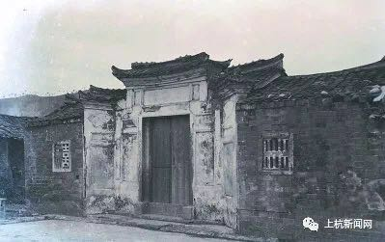
闽西地区
中央苏区第一个红色金融机构
——蛟洋农民银行

Slide 11
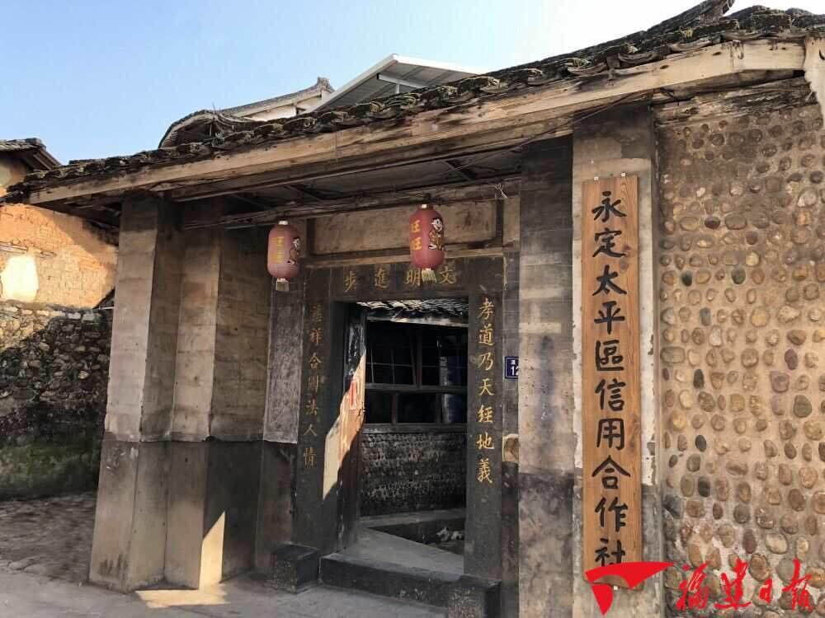
中央苏区最早成立的红色信用合作社
——永定县太平区苏维埃信用合作社

Slide 12
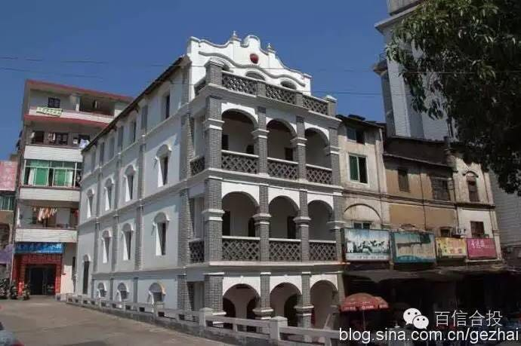
闽西工农银行
龙岩大池、永定虎岗、上杭白沙
龙岩下井巷
汀州兆征路

Slide 13
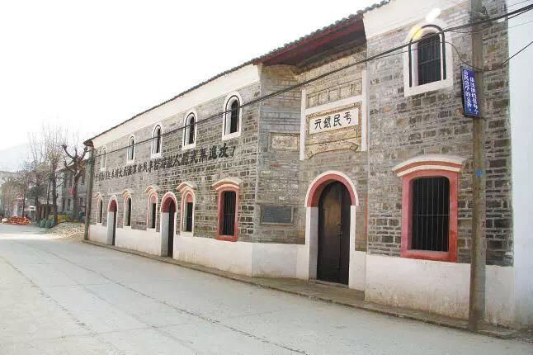
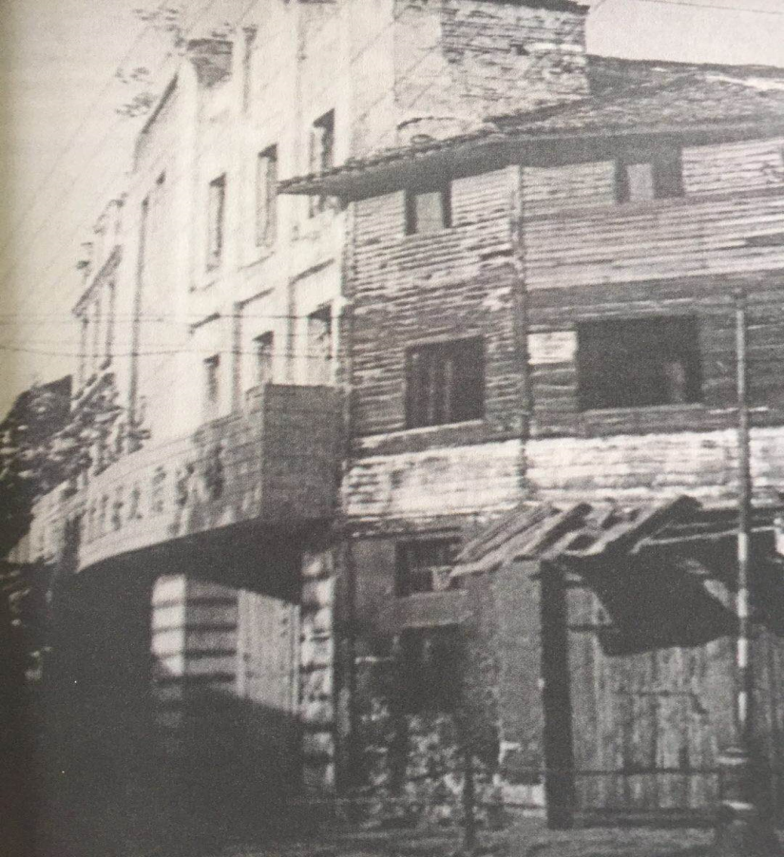
江西地区
东固平民银行
赣西南银行
江西工农银行

Slide 14
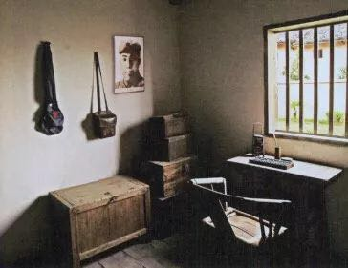
中华苏维埃共和国国家银行

Slide 15
国家银行
江西省分行
兴国支行
胜利支行
福建省分行
石城支行
于都支行
瑞金支行
闽西工农银行

Slide 16
（二）建立独立货币体系
1
2
3
_{发行并统一 货币}
错综复杂的 货币斗争
加强现金管理

Slide 17
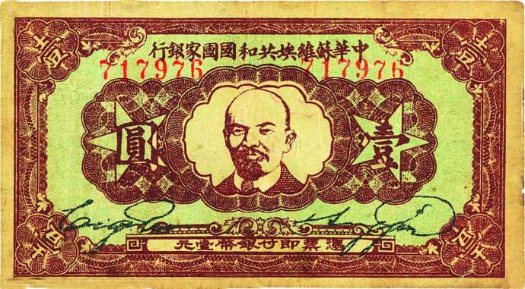
1、发行并统一货币
新币发行
旧币回收

Slide 18
2、错综复杂的货币斗争
(1)稳定币值
(2)增加信用度
(3)与蓄意破坏货币体系的坏分子做斗争

Slide 19
3、加强现金管理
（1）多辟门路，增加现金储量。
（2） 限制现金输出。

Slide 20
（三）积极开展各项金融业务
1
2
3
_{为中央苏区 财政服务}
大力吸收存款
围绕经济建设发放贷款

Slide 21
三、中央苏区金融实践的
成效
Notes:
人的正确思想是从哪里来的？是从天上掉下来的吗？不是。是自己头脑里固有的吗？不是。人的正确思想，只能从社会实践中来，只能从生产斗争、阶级斗争和科学实验这三项实践中来。

Slide 22
（三）改善了苏区人民的生活。
（一）稳定了苏区的金融秩序。
（二）促进了苏区的经济建设。
（四）为革命战争提供军费保障。

Slide 23
四、中央苏区金融实践的
启示
Notes:
人的正确思想是从哪里来的？是从天上掉下来的吗？不是。是自己头脑里固有的吗？不是。人的正确思想，只能从社会实践中来，只能从生产斗争、阶级斗争和科学实验这三项实践中来。

Slide 24
（一）金融是国家重要的核心竞争力。
（二）坚持党中央对金融工作集中统一领导。
（三）坚持以“为人民服务”为宗旨。
（四）金融要把为实体经济服务作为出发点和落脚点。

Slide 25
汇报完毕
祝大家身体健康、工作顺利！

